Slide 1







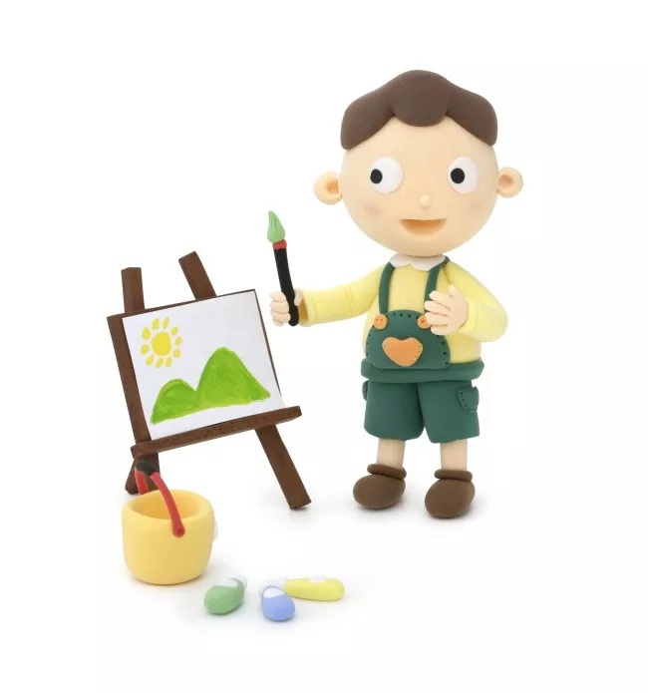




幼儿园毕业季家长会ppt模板

Slide 2
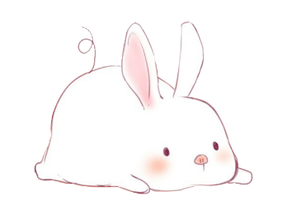
CONTENTS

Slide 3
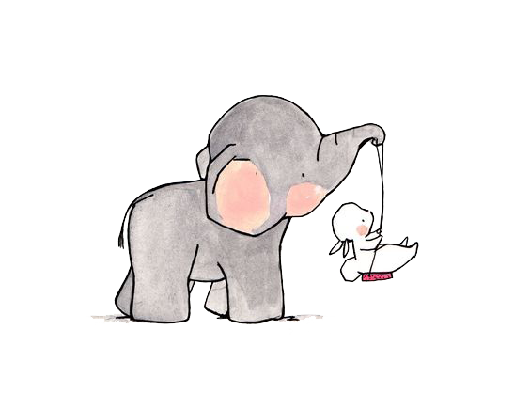
PART 01

Slide 4


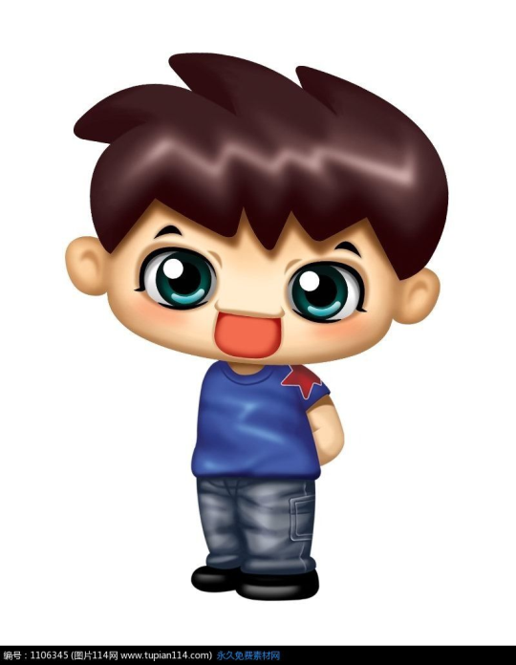
30人
女生14人
男生16人

Slide 5




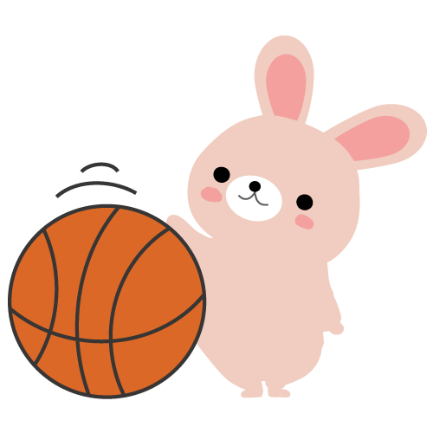
他们中有的思维敏捷，有的写得一笔好字，有的是运动天才，有的是绘画高手，有的可爱有佳，有的个性十足，有的动如脱兔 ，也有的静如处子，各有所长。在过去的两个半月时间里，他们各有所获。

Slide 6
语文老师
周老师（159******48班主任）
数学老师
何老师（139******30数学教研组长 ）
英语老师
黄老师（151*****637教导主任）

Slide 7
PART 02

Slide 8


小觅知
小觅知
小觅知
小觅知
小觅知
小觅知

Slide 9



小觅知
小觅知
小觅知
小觅知
小觅知
小觅知

Slide 10





写字工整、做事认真的刘丽君
爱舞文弄墨的“作家”小觅知
绘画高手小觅知
责任心强的小觅知、小觅知
思维敏捷的小觅知、小觅知、小觅知

Slide 11

进步明显：
小觅知、小觅知、小觅知
纪律良好：
小觅知、小觅知、小觅知
尊敬师长：
小觅知、小觅知、小觅知
爱看课外书：
小觅知、小觅知、小觅知

Slide 12
PART 03

Slide 13

学习上不积极动脑思考、易满足现状，预习功课欠认真、主动，学习方法不佳；
心理上易浮躁、逆反、易怒；
不能严格按作息时间（迟到）；
学生字迹不工整；
个别学生挑食。

Slide 14

“两个教育者——学校和家庭，不仅要一致行动，要向孩子提出同样的要求，而且要志同道合，抱着一致的信念，始终从同一原则出发，无论在教育的目的上、过程上，还是手段上，都不要发生分歧” 。
—— 苏霍姆林斯基
前苏联教育家

Slide 15



Slide 16


Slide 17
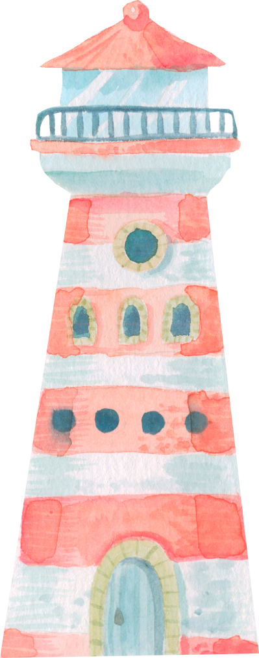
第一
第二
将“严格管理”进行到底
强化复习，讲练结合
第三
第四
重视学生的心理教育、青春期教育和安全教育
引导孩子们扬长避短，寻找适合自己的学习方法

Slide 22
PART 04

Slide 23


建议一：身教重于言传 教育无他，榜样而已
建议二：平时多鼓励孩子，多讲道理
建议三：保持一致，始终如一
建议四：分解目标，逐步实施
建议五：保护孩子的自尊心
建议六：别在孩子面前数落老师、谴责学校

Slide 24

一、管理好孩子的零花钱，拒绝零食
二、让孩子在家要有适合孩子的事情干，培养孩子的责任意识
三、要让孩子树立时间观念
四、严格教育和管理、监督学生不盲目上网，不玩网络游戏
五、了解孩子青春期心理，谨慎交友

Slide 25
PART 05

Slide 26

家长在家里为学生创设良好的学习环境，使学生安心、充分学习
多与孩子交流，沟通
常与老师联系、了解
关注孩子青春期变化，做孩子的“闺蜜”、“哥们”

Slide 27

语文学科是一门厚积薄发型的学科，所以
1.请给孩子足够的信心和足够的关注。
2.对于孩子的作业，希望您能抽出10分钟检查完成质量，尤其卷面和书写。
3.与老师统一战线，统一要求。
4.监督孩子确定较高的语文学习目标。
5.不要为孩子的不努力找借口。
6.孩子需要鼓励和表扬，但同时也要有批评。

Slide 28

第二
第四
培养专心阅读的习惯
培养边读书边思考的习惯
第一
第三
培养每天阅读的习惯
培养读书动笔的习惯

Slide 29



Slide 30


